Slide 1
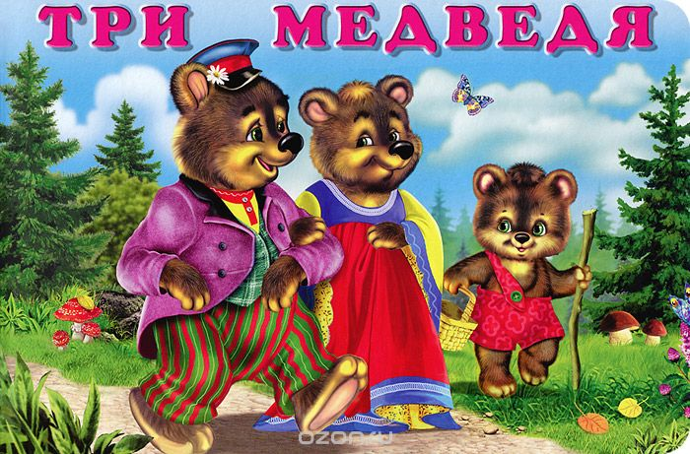
Лепка
«Миски трех медведей»
Подготовила воспитатель младшей
группы Саяхова Зульфия Фахртдиноана

Slide 2
Цель: Продолжать вызывать у детей интерес к действиям с пластическими материалами.
Задачи:
Закреплять знакомые приемы лепки скатывание, вдавливание, прищипывание, умения детей передавать простейшую объемную форму при лепке посуды (миска).
Вызывать эмоциональный отклик у детей, развивать сюжетно- игровой замысел.
-Аккуратно пользоваться пластилином, лепить на дощечке.
Средства реализации: пластилин, доска салфетки.

Slide 3
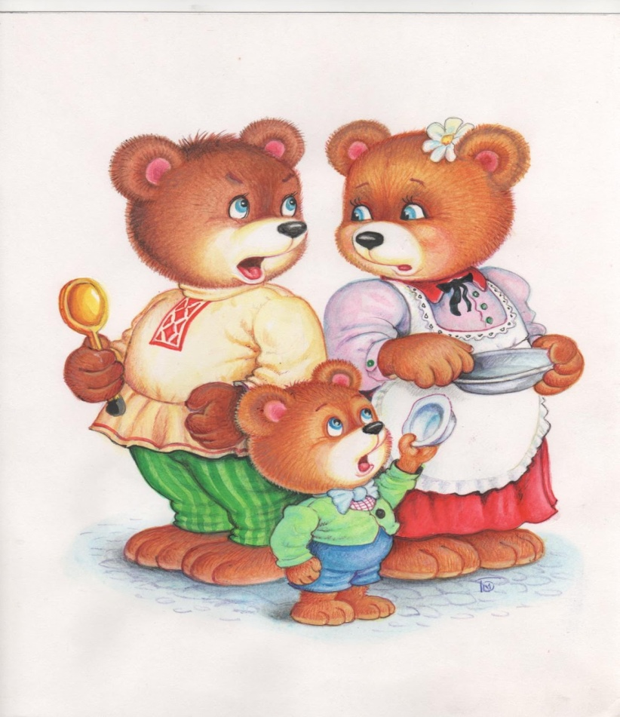
Дети , отгадайте мою загадку:
- Возле леса на опушке
Трое их живет в избушке:
Там три стула, и три кружки,
Три кровати, три подушки.
Угадайте, без подсказки,
кто герои этой сказки? (Три медведя)

Slide 4
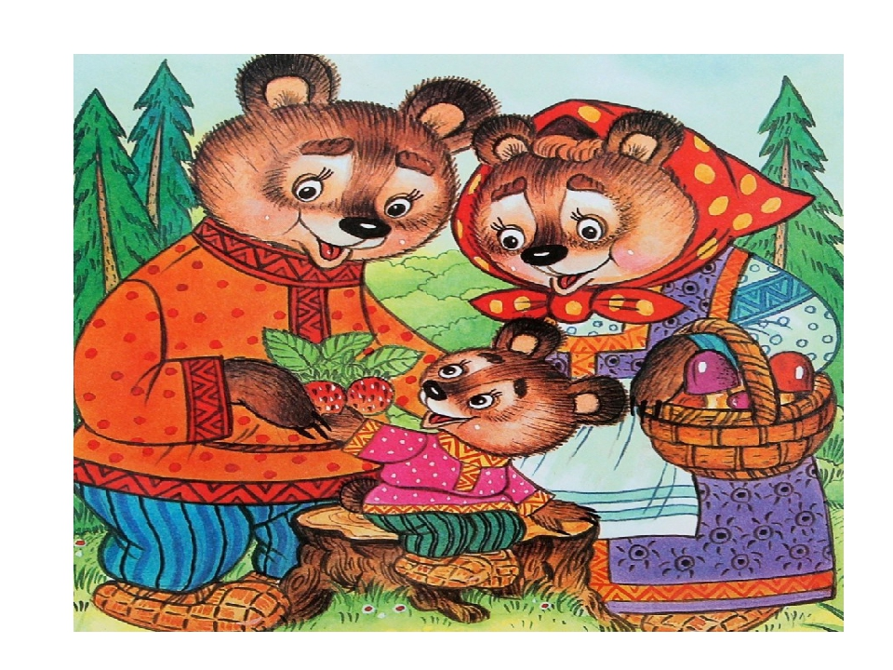
-Дети, а как зовут наших медведей?
-Правильно, папа- Михаил Потапыч, мама- Анастасия Петровна, и сыночек-Мишутка.

Slide 5
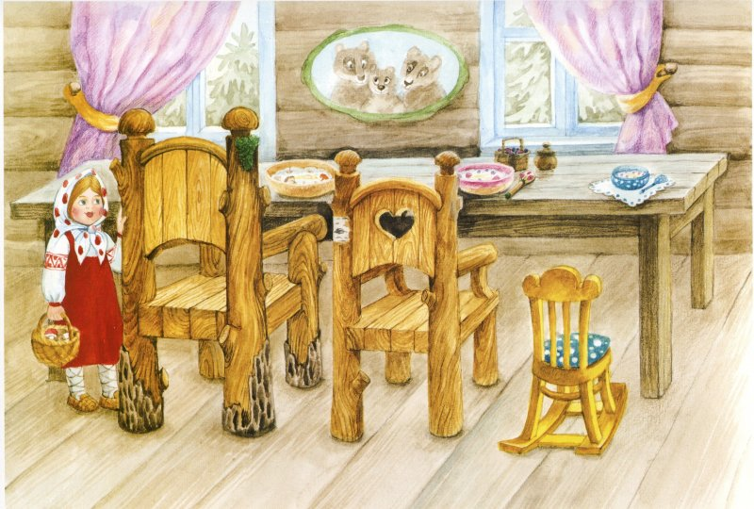
Медведи только что ходили в лес и пришли домой очень голодные. И решили поесть кашу. Но посуда у них была очень старенькая и поэтому сломалась. Как же им помочь, ведь они очень голодные? (сделать новую).

Slide 6
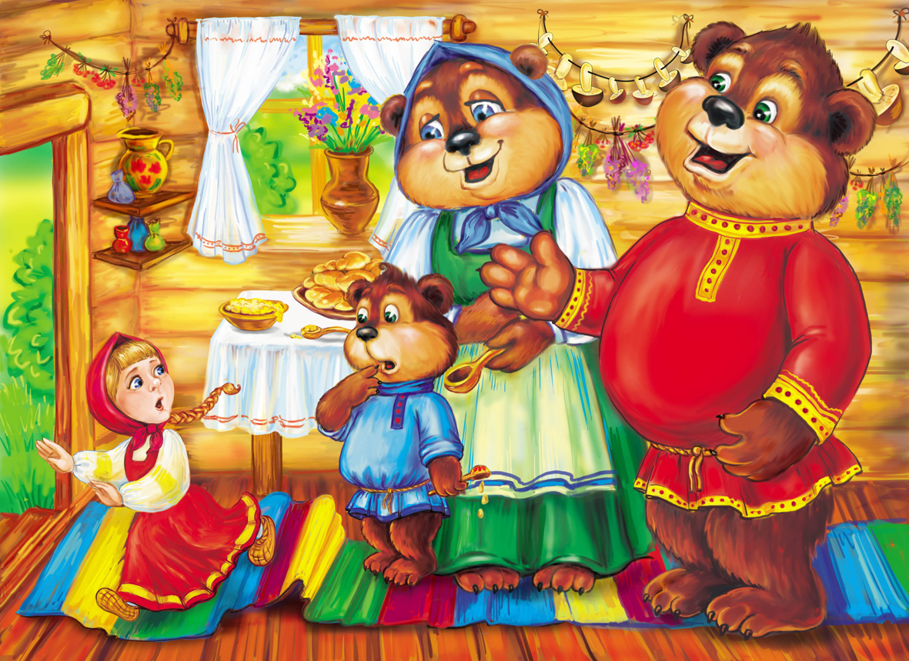
Лепка мисочки к сказке

Slide 7
Прежде чем начать лепить миски, давайте разомнём пальчики.
«Утром пальчики проснулись»
Утром пальчики проснулись (разжать кулачки.)
Потянулись (Напрячь, развести пальцы.)
И встряхнулись, (Встряхнуть кистями рук.)
Крепко-крепко обнялись, (Имитировать рукопожатие.)
За работу принялись. («Закатать рукава»)
Налепили куличей, («Лепить» пирожки.)
Стали звать к себе гостей, (Показать приглашающий жест.)
Заиграли на рояле (Имитировать игру на рояле.)
И весь день протанцевали. (Ручки «танцуют».)

Slide 8
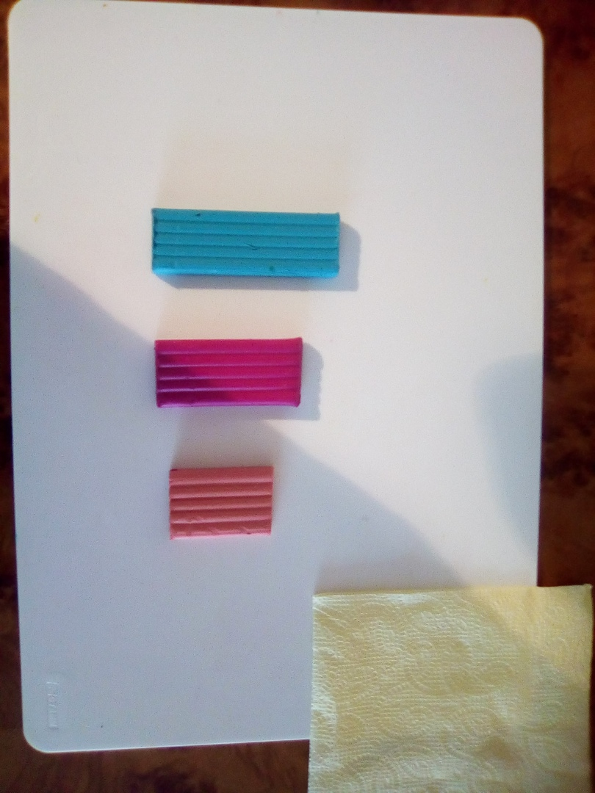
Из чего ели медведи кашу? Из мисочек. У каждого была своя миска. У папы — большая, у мамы — средняя, а у Мишутки — маленькая.
Давайте подарим медведям разноцветные мисочrи.
На столах лежат дощечки, на них лежат 3 кусочка пластилина разного размера. Обратить внимание детей на их величину. Большая миска будет для Михаила Потапыча , поменьше для Анастасии Петровны, а самая маленькая для Мишутки. Как же их сделать? Давайте слепим миски из пластилина

Slide 9
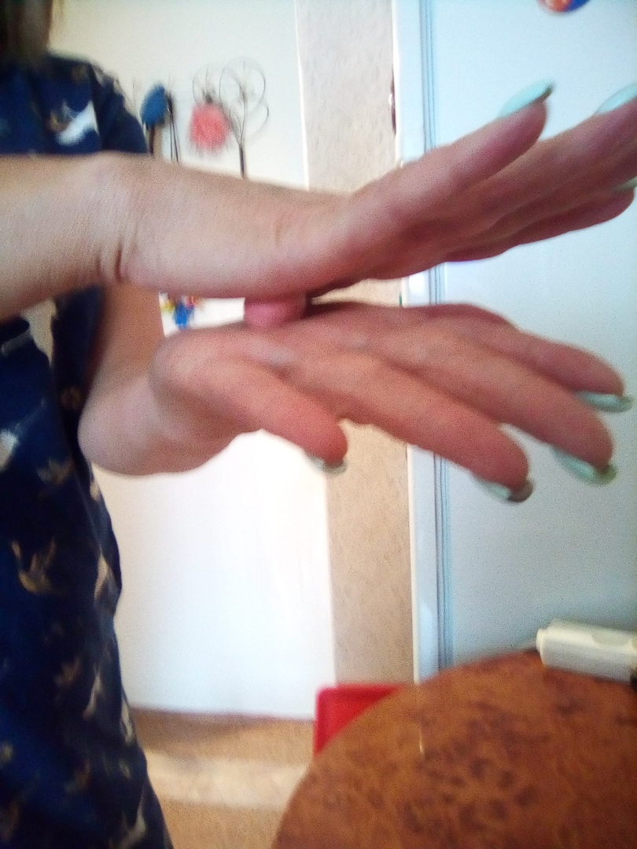
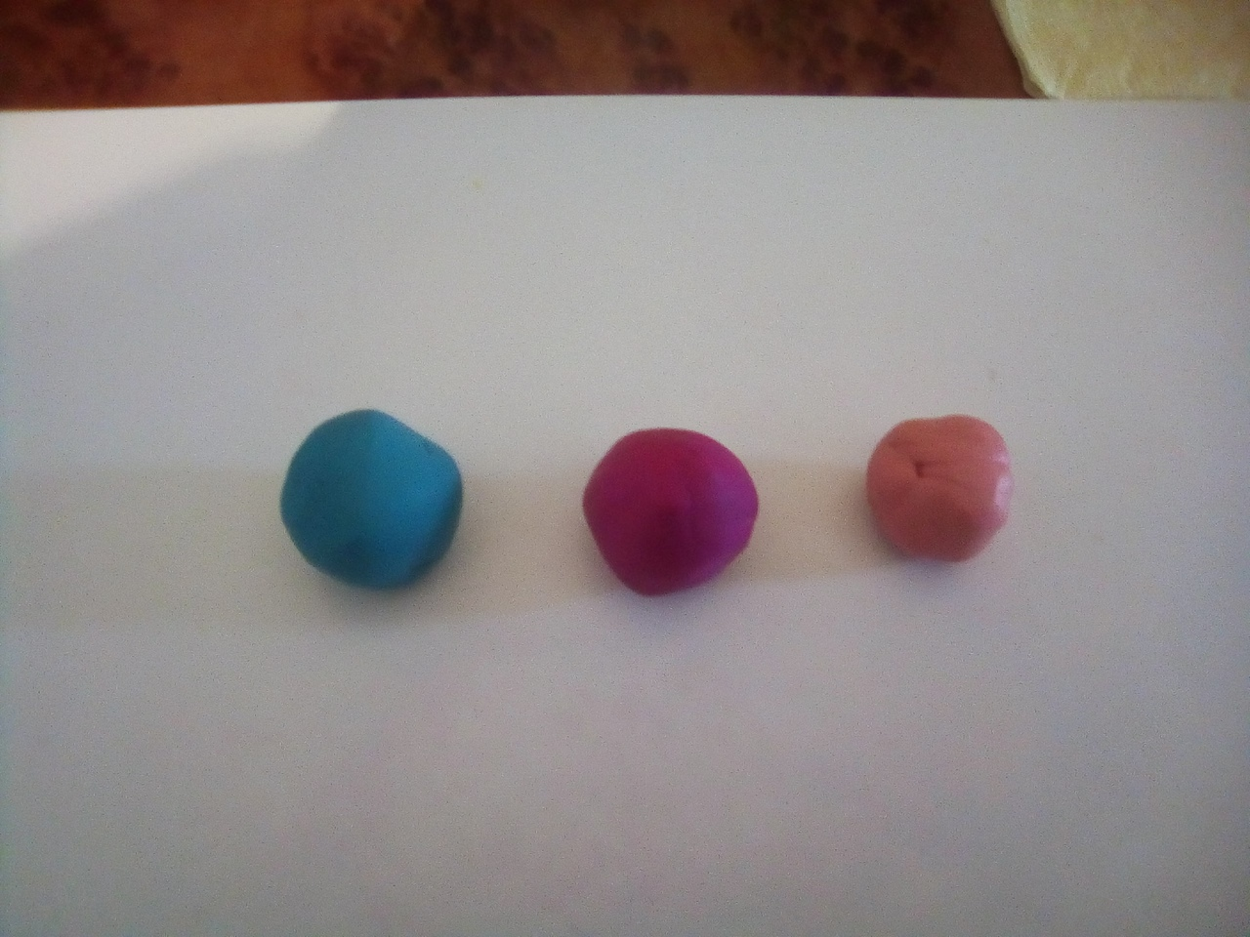
Как же их сделать? Давайте слепим миски из пластилина.
-Сначала мы вылепим шар. Как мы это сделаем?
Дети выполняют ладонями круговые движения

Slide 10
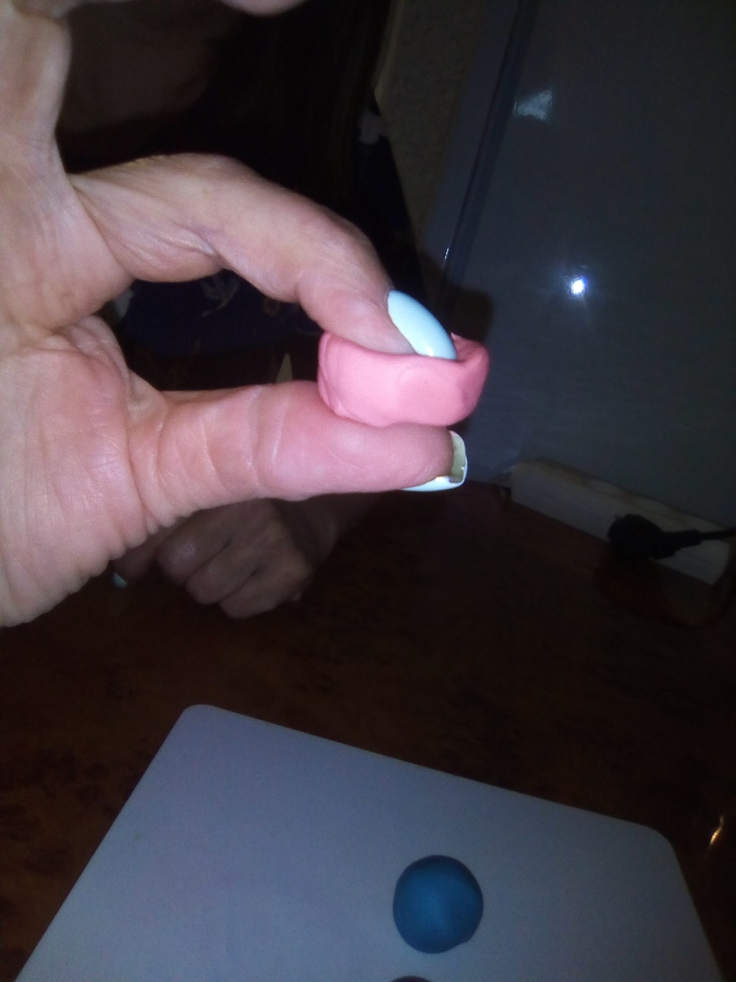
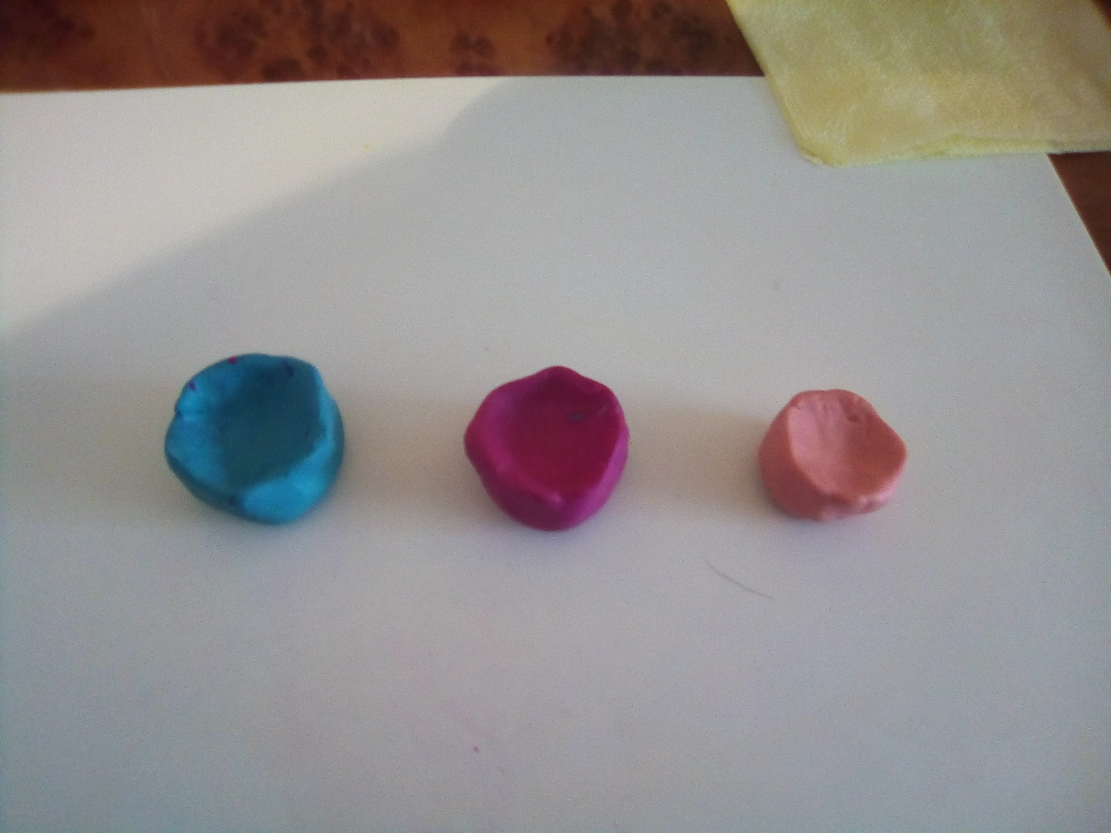
Шарик совсем не похож на мисочку. Нет, ведь в него ничего не положишь. Мы должны в нем сделать углубление. Вдавим пальчиком пластилин внутрь шара. Вот теперь наш комочек пластилина становится мисочкой. Каждую миску делаем по очереди.

Slide 11
Смотрите, какие у нас получились разноцветные и красивые мисочки. Мисочки получились разные. Большую мисочку мы подарим Михаилу Потапычу , поменьше Анастасии Петровне, а самую маленькую Мишутке.

Slide 12
Спасибо за внимание!

